Slide 1
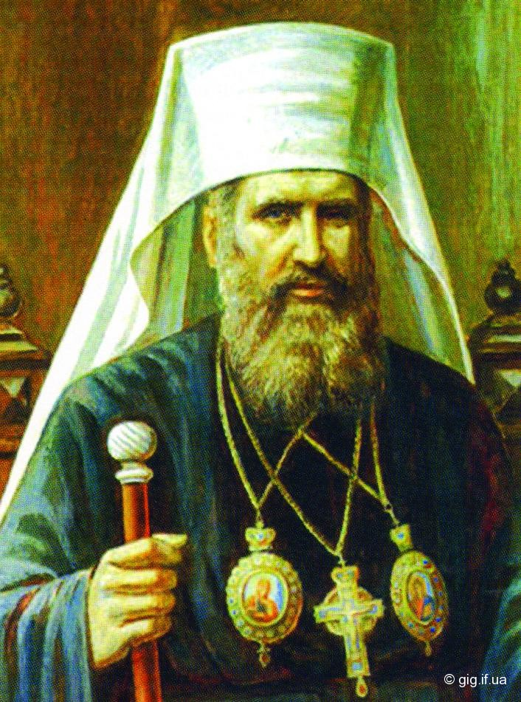
Митрополит Андрей Шептицький
у піднесенні національного життя
на західно-українських землях

Slide 2
Дитинство та юність Р. Шептицького
Митрополи́т Андре́й Шепти́цький (у світі Рома́н Марі́я Алекса́ндр Шепти́цький; 29 липня 1865, Прилбичі — † листопада 1944, Львів) — єпископ Української греко-католицької церкви; з 17 січня 1901 до смерти — Митрополит Галицький та Архієпископ Львівський — предстоятель Української греко-католицької церкви.
Роман Шептицький народився у с. Прилбичі (тепер Яворівського району Львівської області). Майбутній Галицький Митрополит походив зі стародавнього русинського (українського) роду графів, який у XIX столітті зазнав полонізації, а члени родини стали франкомовними римо-католиками. Шляхетний рід отримав прізвище "Шептицький" від родового маєтку села Шептиці (Шептич). При хрещенні отримав імена Роман, Олександр, Марія. Його тато — граф Іван Шептицький, мати — графиня Софія Фредро.
Подружжя Шептицьких мало семеро синів. Перший син Стефан помер у віці 2-х років. Другий — Юрій помер у віці 17-ти років. Третім сином Шептицьких став Роман, котрий якраз відомий як Андрей Шептицький. Четвертий — Казимир — успішний німецький адвокат, який у віці 43 років полишив світську кар'єру і став монахом студитом і відомий як Климентій Шептицький. П’ятий — Олександр. Шостий — Станіслав — полковник Генерального штабу і військовий аташе Австро-Угорщини в Римі перед Першою світовою війною, потім став генералом польської армії. Сьомий — Лев у 1939, під час першого російського вторгнення, був замордований більшовиками в Замості разом із дружиною.

Slide 3
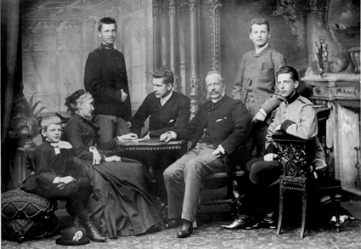
Спогади матері Р.Шептицького
Про ранні роки життя Митрополита відомо з книги-спогадів його матері Софії Шептицької. Зокрема вона зазначає, що в дитинстві Роман вирізнявся сумирною вдачею, любов’ю до молитви, до якої вмів пробудити любов серед оточення.
  Софія Шептицька зазначає, що близько 8 років Роман принципово відмовився від брехні, зробивши це, на її погляд, цілком свідомо, а не інстинктивно. До того ж він на той час, за словами матері, добре відчув, що таке страждання та жертва любові для ближнього.
Вервиця – це було його перше апостолування в родині; чи він намовляв своїх братів, чи навчав, чи може вони самі йшли за його прикладом, не знаю, але без будь-якого впливу з мого боку за деякий час я побачила, що кожний з них має завжди вервицю в кишені, що молиться на ній і що засипляє з нею, обмотаною довкола ручки. Пишу про це, що я бачила і як я цю річ зрозуміла.

Slide 4
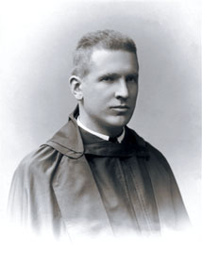
Освіта А. Шептицького
Першу освіту Роман здобув удома. Восени 1879 разом зі своїми двома братами Юрієм та Олександром розпочав навчання в гімназії Св. Анни у місті Краків (Польща). Невдовзі тут помирає його брат Юрій. Роман та уся сім'я Шептицьких глибоко переживають цю втрату. 1 жовтня 1883 розпочав військову службу у Кракові. 8 січня 1884 його приводять із казарми додому та діагностують скарлатину, яка супроводжується зараженням крові й гострим запаленням суглобів. У часі хвороби був близький смерті. Наприкінці лютого одужує, однак лікарі наполягають на звільненні його з військової служби. Врешті батькові вдається звільнити Романа з війська й у травні родина повертається з Кракова до Прилбич.
Восени 1884 Роман і Олександр разом поїхали до Німеччини, у Вроцлав, на правничі студії в університеті. У 1886 вперше відвідав Рим. Влітку 1887 завершив університетські студії. 11 серпня цього ж року на пропозицію батька вирушає до Хирова в колегію єзуїтів. Через тиждень прибуває в Добромильський монастир, щоб ознайомитись з життям отців василіян. У жовтні 1887 батько відправляє Романа у подорож до Росії, під час якої познайомився з філософом Володимиром Соловйовим та істориком Володимиром Антоновичем. Упродовж цієї подорожі відвідав Поділля, Київ, Москву.
8 лютого 1888 у Римі взяв участь у загальній аудієнції у папи Лева ХІІІ. Завдяки старанням матері Софії 24 березня папа приймає їх сім'ю на приватній аудієнції, під час якої Роман просить благословення на те, щоб стати василіянином. Лев ХІІІ не забув про цей візит і пригадав собі його через одинадцять років. 27 квітня 1888 Роман повернувся до Кракова і через три тижні здобув науковий ступінь доктора права.

Slide 5
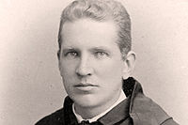
Монаше та священиче служіння
29 червня 1888 граф Іван та графиня Софія супроводять свого сина до Добромильського монастиря отців Василіян. 13 вересня 1888 Роман склав перші чернечі обіти і прийняв ім'я Андрей. З жовтня 1888 по червень 1891 брат Андрей, проживаючи у Краківській Єзуїтській обителі на площі св. Варвари, відвідує університетські курси з богослов’я та філософії. Упродовж Великого посту 1891 року, як пише у своїх спогадах Софія Шептицька, брат
Андрей харчується лише раз на день:
У червні 1891 супроводжує на Буковину французького прелата, де знайомиться з життям буковинських старовірів.[
З 3 серпня по 4 жовтня 1891 важко занедужав на тиф, через що батьки були змушені забрати сина до Прилбич та викликати лікарів з Кракова та Львова. За порадою лікарів 17 жовтня 1891 вирушає на реабілітаційний курорт у Закопане. Лише 17 травня 1892 брат Андрей повертається у Добромильський монастир.
11 серпня 1892 брат Андрей складає вічні обіти у Кристинопольському монастирі. А 3 вересня 1892 єпископ Юліан Пелеш у Перемишлі висвячує його на священика. 11 вересня 1892 ієромонах Андрей відслужив першу Божественну Літургію у родинному селі в Прилбичах.
Упродовж 1892—1894 Андрей Шептицький завершує богословські студії у Кракові, які були перервані його важкою недугою. У той же період (1892-1896) отець Андрей виконує служіння магістра новиків у Добромильському монастирі. 20 липня 1896 його призначають ігуменом монастиря св. Онуфрія у Львові. 19 травня 1897 разом з отцем Платонідом Філясом починає видавати часопис "Місіонар" — місячник-бюлетень "Апостольства молитви". У 1898—1899 викладає богослов’я у Кристинопольському монастирі.
Андрей Шептицький - монах Добромильського монастиря Чину св.Василія Великого, 1888-1892

Slide 6
Єпископ та Митрополит
Його ім'я вже давно стало символом української Церкви, символом духовності нації, символом національного та духовного єднання народу.
2 лютого 1899 імператор Франц Йосиф I номінував Андрея Шептицького на Станіславівського єпископа. 17 вересня 1899 відбулась єпископська хіротонія, а 20 вересня 1899 - інтронізація на Станіславівську катедру.За час єпископства у Станіславівській єпархії Андрей Шептицький написав до вірних шість послань: Перше слово Пастиря (до вірних), Наша програма (до духовенства), Правдива віра (до вірних на Буковині)], Християнська родина (до духовенства та вірних)], До моїх любих гуцулів (гуцульським говором), На грані двох віків (до духовенства та вірних).
Період єпископства у Станіславові тривав недовго - всього чотирнадцять місяців. Тим не менше владика Андрей за цей короткий інтервал встиг відвідати багато парохій та ознайомитись з їх життям. Митрополит Шептицький першим із вищих ієрархів Греко-католицької церкви почав використовувати народну мову в спілкуванні із вірними. Ніхто з єпископів раніше не писав до гуцулів послання їхнім діалектом («До моїх любих гуцулів»): «Періш усего Ви, дєді і нені христєнецкі, сокотіт свої ґіти вид згіршення».
На запрошення західноукраїнський художник Юліан Маркевич оздобив Станіславівську катедру фресками візантійського стилю. Владика подбав також, щоб австрійський уряд виділив земельну ділянку та 300 тис. корон для побудови єпархіальної семінарії у Станіславові.
Після смерті митрополита Юліана Сас-Куїловського Шептицький 17 грудня 1900 був номінований Галицьким митрополитом. Інтронізація відбулася 17 січня 1901 у соборі св. Юра у Львові.

Slide 7
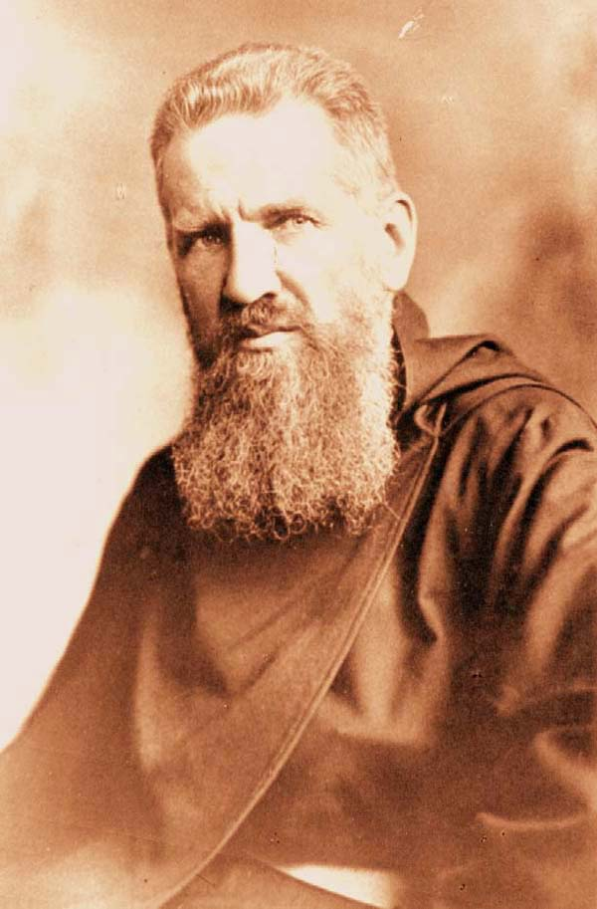
Екуменічна та унійна діяльність Митрополита Шептицького
Як митрополит двічі відвідав Росію (1907, 1912) та Білорусь. Сприяв розбудові Російської греко-католицької церкви. Створив апостольський вікаріат для вірних греко-католицької церкви у Боснії, а в 1908 направив туди для місійної діяльності ченців-студитів. У 1907 Шептицький добився призначення єпископа для США, а в 1912 — для українських поселенців у Канаді (Вінніпезька митрополія УГКЦ). У 1910 брав участь у євхаристійному конгресі у Монреалі. Шептицький був ініціатором Велеградських з'їздів (1907—1927), у Бельгії створив східну гілку ордену бенедиктинців.
У 1901 заснував монастир Студійського правила, у 1913 запросив до Галичини чин Редемптористів, які прийняли східний обряд і створили свою гілку. Такі ж плани виношував стосовно Згромадження Салезіян, щоб гарантувати опіку над українською молоддю. Опікувався також жіночими згромадженнями Сестер: Пресвятої родини, Студиток, Милосердя, Святого Вікентія, святого Йосифа, священомученника Йосафата. Скликав Синоди та конференції єпископату греко-католицької церкви. У 1917 провів низку заходів, спрямованих на поширення і зміцнення католицької церкви в Росії. У березні 1907 організував у Петрограді Синод Російської католицької церкви і призначив отця Леоніда Федорова Екзархом для католиків візантійського обряду в Росії. Перебуваючи у Києві, митрополит призначив отця Михайла Цегельського Екзархом для католиків візантійського обряду в Україні.
У міжвоєнний період Митрополит Андрей продовжував роботу з розбудови УГКЦ. За ініціативою Шептицького було засновано Львівську греко-католицьку академію (1928), Богословське наукове товариство (1929), Український католицький інститут церковного з'єднання ім. Митрополита Рутського (1939). Продовжуючи унійну діяльність, відновив роботу Голандського унійного апостолату, у Бельгії — східну гілку ордену бенедиктинців, започаткував унійний рух в Англії.
Передбачаючи наростання репресій проти церкви, Митрополит таємно 22 грудня 1939 висвятив на єпископа свого наступника — ректора Львівської духовної семінарії о. Йосипа Сліпого. У жовтні 1939 Шептицький призначив Екзархів для вірних візантійського обряду, що проживали на території Радянського Союзу: єп. Миколи Чарнецького для Волині та Полісся, о. Климентія Шептицького для Росії та Сибіру та ін.
Під час Другої світової війни Шептицький ставив питання про об'єднання всіх християн України навколо Київського Патріархату у єдності з Римським престолом, але не знайшов розуміння з боку окремих ієрархів церкви та української інтелігенції.

Slide 8
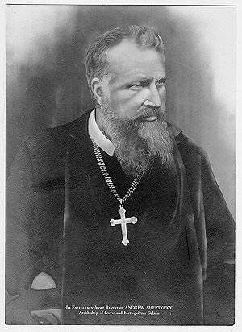
Політична діяльність Митрополита
В 1901 році закрив греко-католицьку семінарію на знак підтримки сецесії українських студентів із Львівського університету. В 1903 році він приєднався до бойкоту з українськими депутатами галицького сейму. Засудив Січинського (вбивцю графа Потоцького) в посланні перед Томиною Неділею 1908 р. Ця подія підживила неприхильне ставлення української громадськості до митрополита.
Найбільшим політичним досягненням Шептицького стала в 1914 р. домовленість з польською стороною про виборчу реформу, яка б збільшила політичне представництво українців у галицькому сеймі. Здійснити її завадила війна.
Загальна позиція митрополита у політичних справах: закликає духовенство не ув'язуватися в політику і сам подає приклад; як галицький митрополит він був депутатом віденського парламенту і галицького сейму, але в стінах обох цих шановних закладів до 1914 р. з'явився лише двічі і обидва рази виступав не на політичні, а на освітянські теми.

Slide 9
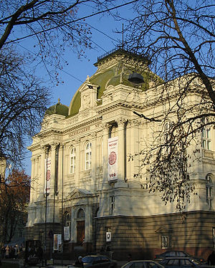
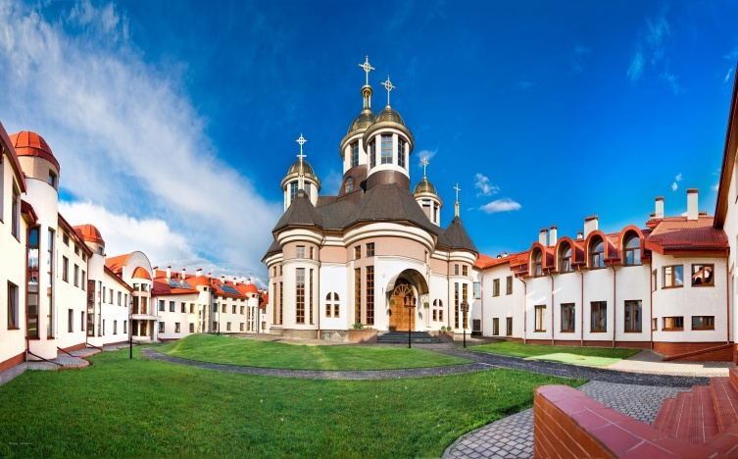
Благочинність та меценатство
Однією з мало згадуваних (але значущих для висвітлення його christianitas) соціальних акцій митрополита було те, що він добився в австрійського уряду допомоги для вдів священиків.
Під час Другої світової війни православні священики і миряни Кам'янця зверталися до митрополита Шептицького по допомогу — фінансову і суто церковну: книги, ризи, літургійне начиння тощо, — посилаючись на те, що він же є єпископом їхнього міста, — і митрополит у допомозі не відмовив.
Митрополит підтримував діяльність українських культурно-просвітницьких товариств «Просвіта», «Рідна школа», «Сільський господар».
Засновує Український Національний Музей, купує в 1905 для нього приміщення за 34 тис. доларів (з допомогою євреїв, бо поляк-власник не бажав продавати будинок українцям). Завдяки піклуванню Шептицького у музеї зібрано одну з найбільших у Європі збірок іконопису.
Церковні, гуманітарні фундації: найперша — Єпархіальна бібліотека в Станиславові (передав 4 тисячі книг із особистої бібліотеки), Академічний Дім, Народна лічниця (яку згодом (1930—1938) перетворили на сучасний шпиталь), гімназії; клопотанням до чеського уряду врятував українську господарську академію в Подєбрадах. Шептицький був ініціатором і засновником Земельного банку у Львові (1910).
На кошти митрополита придбано будівлю, в якій розмістилася художня школа Олекси Новаківського, а також майстерня Модеста Сосенка та Осипа Куриласа. Шептицький надавав стипендії молодим українським митцям для здобуття художньої освіти у кращих навчальних закладах Європи.
Ним заснована Львівська Богословська Академія (в 1928 р. єдиний український вищий навчальний заклад за Польщі); на сиротинці передав разом 1 млн. доларів; посилав подарунки на Песах єврейським убогим дітям.
Заходами Комісії охорони природи при НТШ митрополит дав розпорядження утворити на землях Львівської митрополії заповідник кедрових лісів на горі Яйко, що біля Підлютого, та заповідник степової рослинності біля Чортової Гори на Рогатинщині. То були одні з перших природних заповідників у Західній Україні. Сприяв відкриттю курортів (напр., Черче).
Український Національний Музей
      Львівська Богусловська Академія

Slide 10
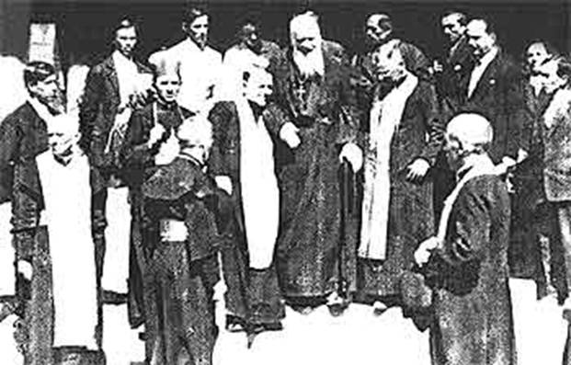
Діяльність Митрополита за радянської та нацистської окупації
Страхітливі злочини «перших совітів» були причиною його привітання «побідоносному німецькому війську» 5 липня 1941 року. Були на те й особисті причини: 27 вересня 1939 в Прилбичах брата А. Шептицького, Лева, з дружиною, всіма членами сім'ї й челяддю (разом 13 осіб), розстріляли працівники НКВД; над родовою усипальницею Шептицьких скоєно наругу, сімейний маєток Шептицьких було пограбовано, знищені цінні стародавні документи. Безперечно, Шептицький не втрачав жодної можливості опікуватися ввіреною йому паствою. Так, 6 липня 1941 у Львові на зборах громадян для захисту інтересів українських мешканців було створено Українську раду сеньйорів, яку очолив К.Левицький, а почесним главою став митрополит А.Шептицький.
30 серпня 1941 року у Львові проголосив про поновлення своєї діяльності Український Червоний Хрест (УЧХ), організований під протекторатом митрополита Андрея Шептицького.
Проте невдовзі після вступу німецьких військ на українські землі Шептицький розчарувався в намірах німців і як ніхто з інших єпископів у Європі відкрито й беззастережно виступив проти нацизму в багатьох пастирських посланнях. Двічі митрополит звертався з протестом щодо нищення єврейського населення у Галичині до райхсфюрера СС Гіммлера (грудень 1941; лютий 1942).
29-31 серпня 1942 він написав листа до Папи Пія XII. Зокрема, в цьому листі митрополит так охарактеризував нацизм:

Slide 11
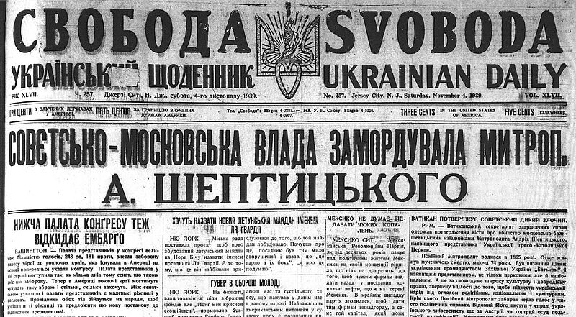
Перша шпальта газети "СВОБОДА" про вбивство митр. Шептицького.
За згодою Шептицького значна кількість євреїв переховувалась у греко-католицьких монастирях і навіть у митрополичій резиденції. Наказав сховати понад 300 єврейських дітей та цінні єврейські документи. У рятуванні євреїв йому допомагали, серед інших, сестра Йосифа Вітер (1946 її ув'язнено комуністичним режимом загалом на 30 років) і рідний брат Климент (37 євреїв; на фабриці взуття, яка належала студитам, — ще 16 євреїв; арештований радянським режимом 1947). Слід, однак, зауважити, що Митрополит приховував цю свою порятункову акцію від більшої частини духовенства — і тому, що цього вимагали обставини, і через антисемітизм значної частини священиків. З неприхованою симпатією пише про шляхетну поведінку Андрея Шептицького під час війни рабин Давид Кагане у своєму «Щоденнику львівського гетто».
Передчуваючи, що радянська влада буде нищити Церкву, митрополит заповідав, щоб священики, ченці і черниці вчилися якогось ремесла.
Митрополит Андрей також спричинився до створення Першої Української Дивізії «Галичина», підтримавши цю ідею, адже відомі його слова до Володимира Кубійовича: «Немає майже ціни, яку не треба б дати для створення української армії», які вперше пролунали ще влітку 1941 р., а вдруге у 1943 році у розмові з В. Кубійовичем щодо політичної доцільності та морального виправдання такого кроку.
Помер Владика 1 листопада 1944 року, близько 13 години, після ускладнення по грипу, три дні перед тим переставши з будь-ким розмовляти. Похований у підземеллі собору святого Юра. Його похорон у зайнятому радянськими військами Львові перетворився на грандіозну маніфестацію

Slide 12
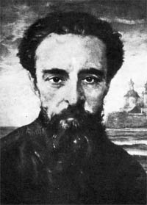
Критика діяльності А.Шептицького
Роль соціальної доктрини митрополита Шептицького визнається усіма богословами України. Зокрема, київський православний філософ Юрій Чорноморець вважає:
Митрополит Андрей Шептицький був прихильником соціального вчення Льва XIII і оригінально його розвивав. Не лише пристосовував до українських умов, а мав версію соціального вчення, яка була оригінальною в горизонті всієї Католицької Церкви, всього католицького богослов'я. У нас же бояться говорити про нього як про оригінального мислителя, оригінального неотоміста, який створив власне етичне і соціальне вчення. І якщо те вчення не таке, як вчення Івана-Павла II чи Бенедикта XVI, то воно не стає неактуальним для України. Бо завдання, які ставилися в соціальному вчення митрополита Андрея ще не виконані. Не побудовано ні громадянського суспільства на принципах солідарності. Немає правової держави, заснованої на природному моральному законі. Немає сталої демократії та захисту прав людини, які теж є вимогами природного закону за теорією митрополита Андрея. І методологія позитивного суспільного творення - солідаризм в сім”ї, громаді, нації, церкві, яку пропонує митрополит Андрей, і сьогодні актуальна.

Slide 13
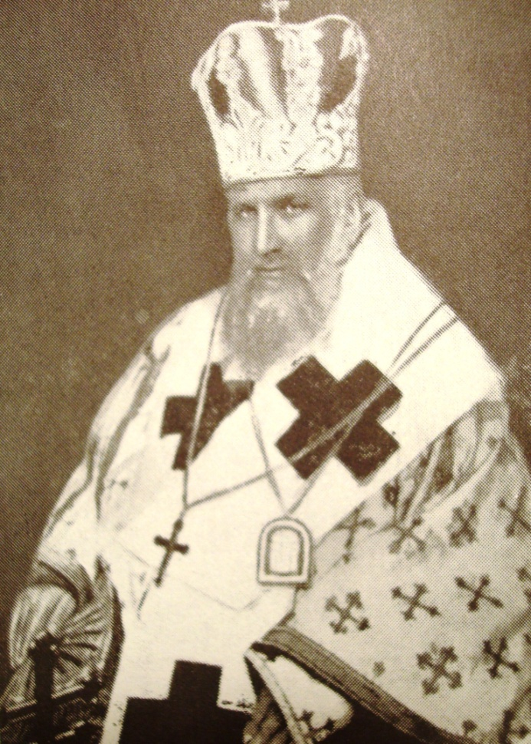
«Праведник світу»
В Ізраїлі за клопотанням Давида Кагане розглядалося питання про присвоєння А. Шептицькому звання «Праведник світу». Але, коли дійшло до голосування (1981), з 13 членів комісії двоє утрималися (в тому числі Д. Кагане), 5 висловилися за присудження звання та 6 були проти.
У результаті звання присвоєно не було. Серед причин відмови були вказана "підтримка дивізії СС «Галичина», звинувачення у начебто ідеологічній близькості Гітлеру та низка заперечень, пов'язаних із тим, що начебто митрополит міг зробити для порятунку євреїв значно більше.
Негативне рішення Яд ва-Шем викликало неоднозначну реакцію.[ Наприклад в газеті «Jerusalem Post», у замітці двох польських авторів висловлюється обурення цим фактом.[
В Ізраїлі наступні спроби визнати Шептицького Праведником світу зазнавали фіаско. Востаннє це питання розглядалось в Яд ва-Шем 2007 року.
Після відмови комісії Яд ва-Шем визнати Шептицького Праведником світу, єврейська громада України в травні 2008 року визнала його Праведником. «Ми хочемо віддати належне людині, що врятувала сотні євреїв, — сказав з цієї нагоди головний рабин України Моше Реувен Асман. — Ми маємо боротися не тільки з антисемітизмом, ксенофобією, але й пам'ятати своїх героїв, нагадувати про них підростаючому поколінню». В пам'ять про Митрополита Андрея біля синагоги Лазаря Бродського в Києві посадили «Дерево Життя».
В квітні 2012 нижня палата парламенту Канади одноголосно визнала прикладом «відданості основним правам людини» діяльність митрополита Андрея Шептицького під час Другої світової війни. Канадські парламентарії відзначили, що завдяки зусиллям митрополита врятовані понад 160 євреїв, один із яких був присутній на засіданні парламенту Канади під час ухвалення рішення.

Slide 14
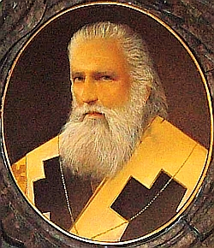
„ . Тільки для Вас маю
жити, - для
Вас цілим серцем і
душею працювати, для
Вас усе посвятити, – ба,
навіть за
Вас, як цього треба буде,
й життя своє
віддати”.
Андрей Шептицький
Підготувала
учениця 10 класу
Дорощук Соломія.

